Slide 1
Алгоритм численного решения задачи Коши для интегро-дифференциального уравнения Вольтерра
Подготовили студенты ФИТ, 1 курс,
ПИ6 Альшевская Алина и ПИ9 Борисов Никита

Slide 2
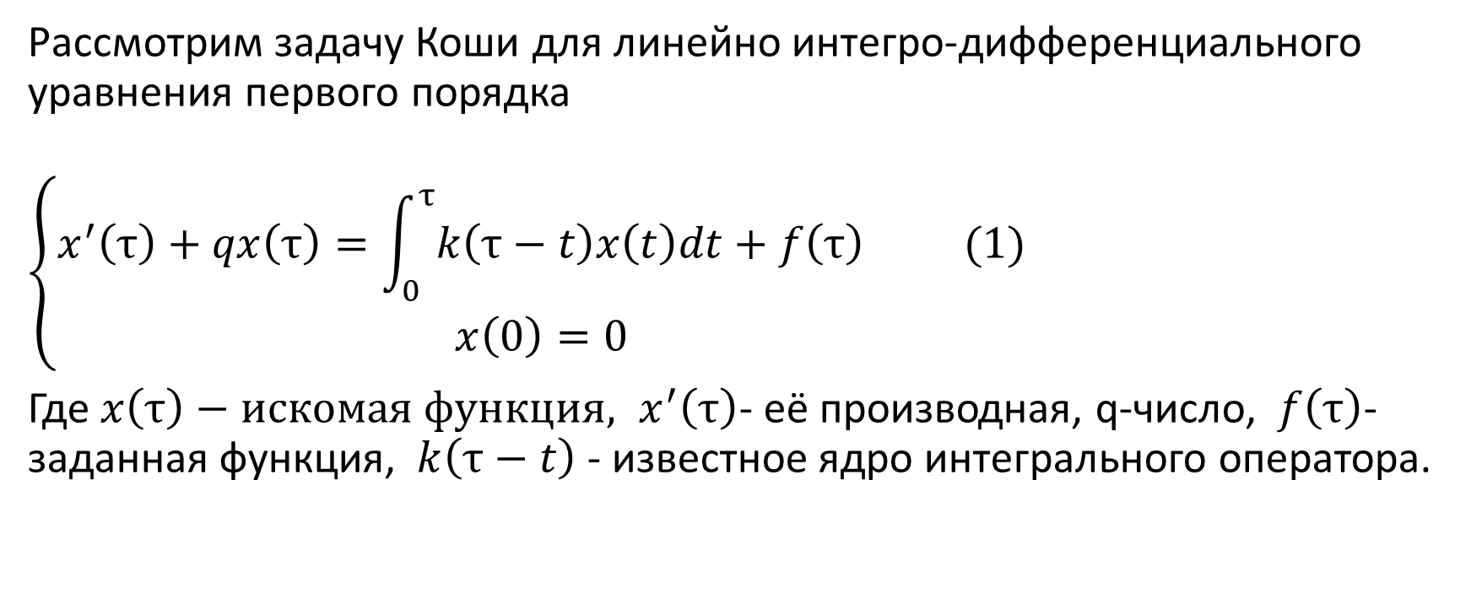
Рассмотрим задачу Коши для линейно интегро-дифференциального уравнения первого порядка
$$\left\{\begin{aligned}x^{′}\left(τ\right)+qx\left(τ\right)=\int_{0}^{τ}{k\left(τ−t\right)x\left(t\right)dt+f\left(τ\right)} (1) \\ x\left(0\right)=0\end{aligned}\right.$$
Где$x\left(τ\right)−искомая функция, x^{′}\left(τ\right)$- её производная, q-число, $f\left(τ\right)$-заданная функция, $k\left(τ−t\right)$ - известное ядро интегрального оператора.

Slide 3
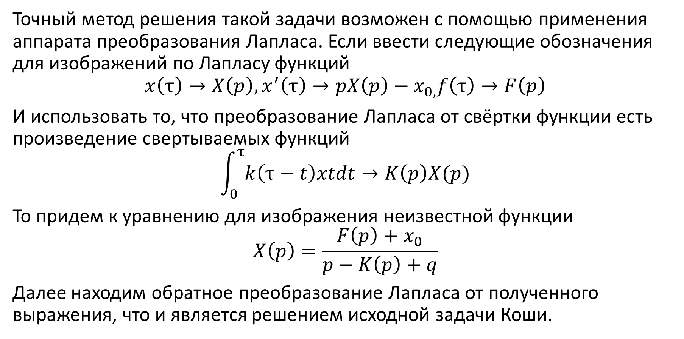
Точный метод решения такой задачи возможен с помощью применения аппарата преобразования Лапласа. Если ввести следующие обозначения для изображений по Лапласу функций
$$x\left(τ\right)→X\left(p\right), x^{′}\left(τ\right)→pX\left(p\right)−x_{0,}f\left(τ\right)→F\left(p\right)$$
И использовать то, что преобразование Лапласа от свёртки функции есть произведение свертываемых функций
$$\int_{0}^{τ}{k\left(τ−t\right)xtdt→K\left(p\right)X(p)}$$
То придем к уравнению для изображения неизвестной функции
$$X\left(p\right)=\frac{F\left(p\right)+x_{0}}{p−K\left(p\right)+q}$$
Далее находим обратное преобразование Лапласа от полученного выражения, что и является решением исходной задачи Коши.

Slide 4
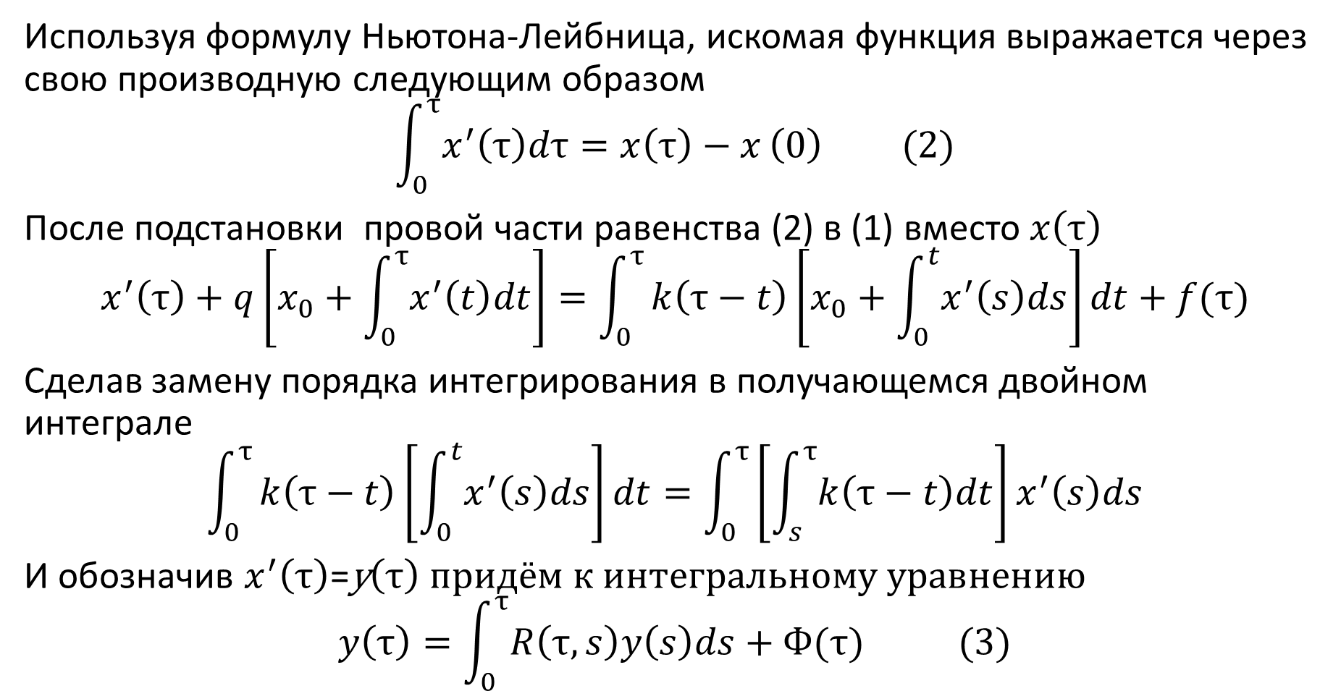
Используя формулу Ньютона-Лейбница, искомая функция выражается через свою производную следующим образом
$$\int_{0}^{τ}{x^{′}\left(τ\right)dτ=x\left(τ\right)−x}\left(0\right) (2)$$
После подстановки провой части равенства (2) в (1) вместо $x\left(τ\right)$
$$x^{′}\left(τ\right)+q\left[x_{0}+\int_{0}^{τ}{x^{′}\left(t\right)dt}\right]=\int_{0}^{τ}{k\left(τ−t\right)\left[x_{0}+\int_{0}^{t}{x^{′}\left(s\right)ds}\right]dt}+f(τ)$$
Сделав замену порядка интегрирования в получающемся двойном интеграле
$$\int_{0}^{τ}{k\left(τ−t\right)\left[\int_{0}^{t}{x^{′}\left(s\right)ds}\right]dt=\int_{0}^{τ}{\left[\int_{s}^{τ}{k\left(τ−t\right)dt}\right]x^{′}\left(s\right)ds}}$$
И обозначив $x^{′}\left(τ\right)$=y$\left(τ\right) придём к интегральному уравнению$
$$y\left(τ\right)=\int_{0}^{τ}{R\left(τ,s\right)y\left(s\right)ds+Ф(τ)} (3)$$

Slide 5
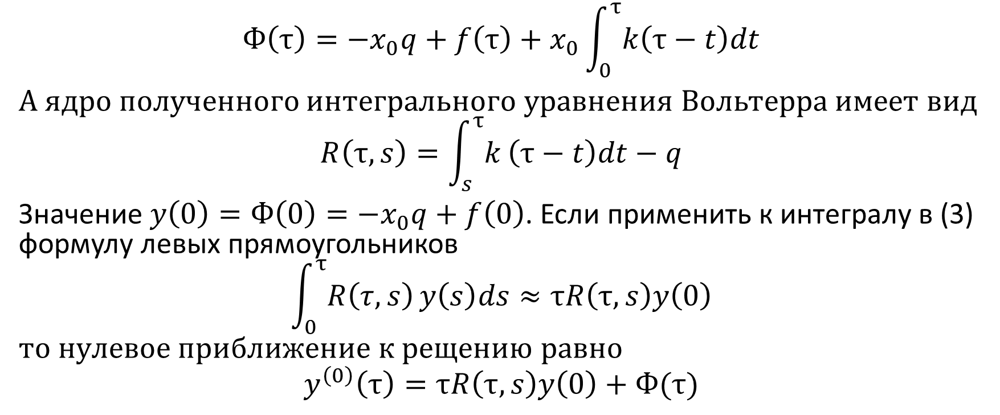
$$Ф\left(τ\right)=−x_{0}q+f\left(τ\right)+x_{0}\int_{0}^{τ}{k\left(τ−t\right)dt}$$
А ядро полученного интегрального уравнения Вольтерра имеет вид
$$R\left(τ,s\right)=\int_{s}^{τ}{k}\left(τ−t\right)dt−q$$
Значение $y\left(0\right)=Ф\left(0\right)=−x_{0}q+f\left(0\right)$. Если применить к интегралу в (3) формулу левых прямоугольников
$$\int_{0}^{τ}{R\left(τ,s\right)}y\left(s\right)ds≈τR\left(τ,s\right)y\left(0\right)$$
$$то нулевое приближение к рещению равно$$
$$y^{\left(0\right)}\left(τ\right)=τR\left(τ,s\right)y\left(0\right)+Ф(τ)$$

Slide 6
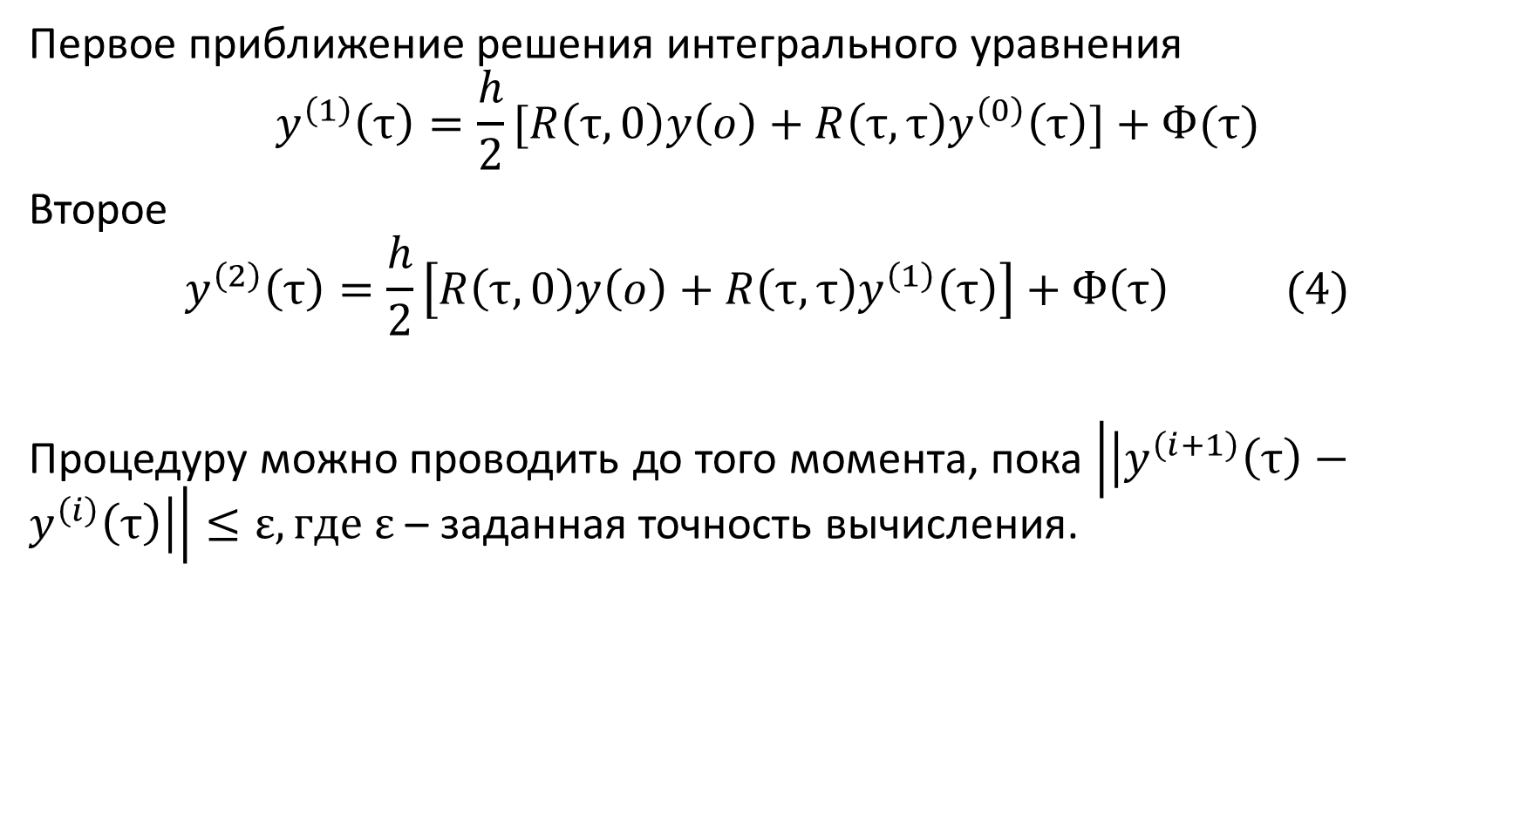
Первое приближение решения интегрального уравнения
$$y^{\left(1\right)}\left(τ\right)=\frac{h}{2}[R\left(τ,0\right)y\left(o\right)+R\left(τ,τ\right)y^{\left(0\right)}\left(τ\right)]+Ф(τ)$$
Второе
$$y^{\left(2\right)}\left(τ\right)=\frac{h}{2}\left[R\left(τ,0\right)y\left(o\right)+R\left(τ,τ\right)y^{\left(1\right)}\left(τ\right)\right]+Ф\left(τ\right) (4)$$
Процедуру можно проводить до того момента, пока $\left|\left|y^{\left(i+1\right)}\left(τ\right)−y^{\left(i\right)}\left(τ\right)\right|\right|≤ε, где ε$ – заданная точность вычисления.

Slide 7
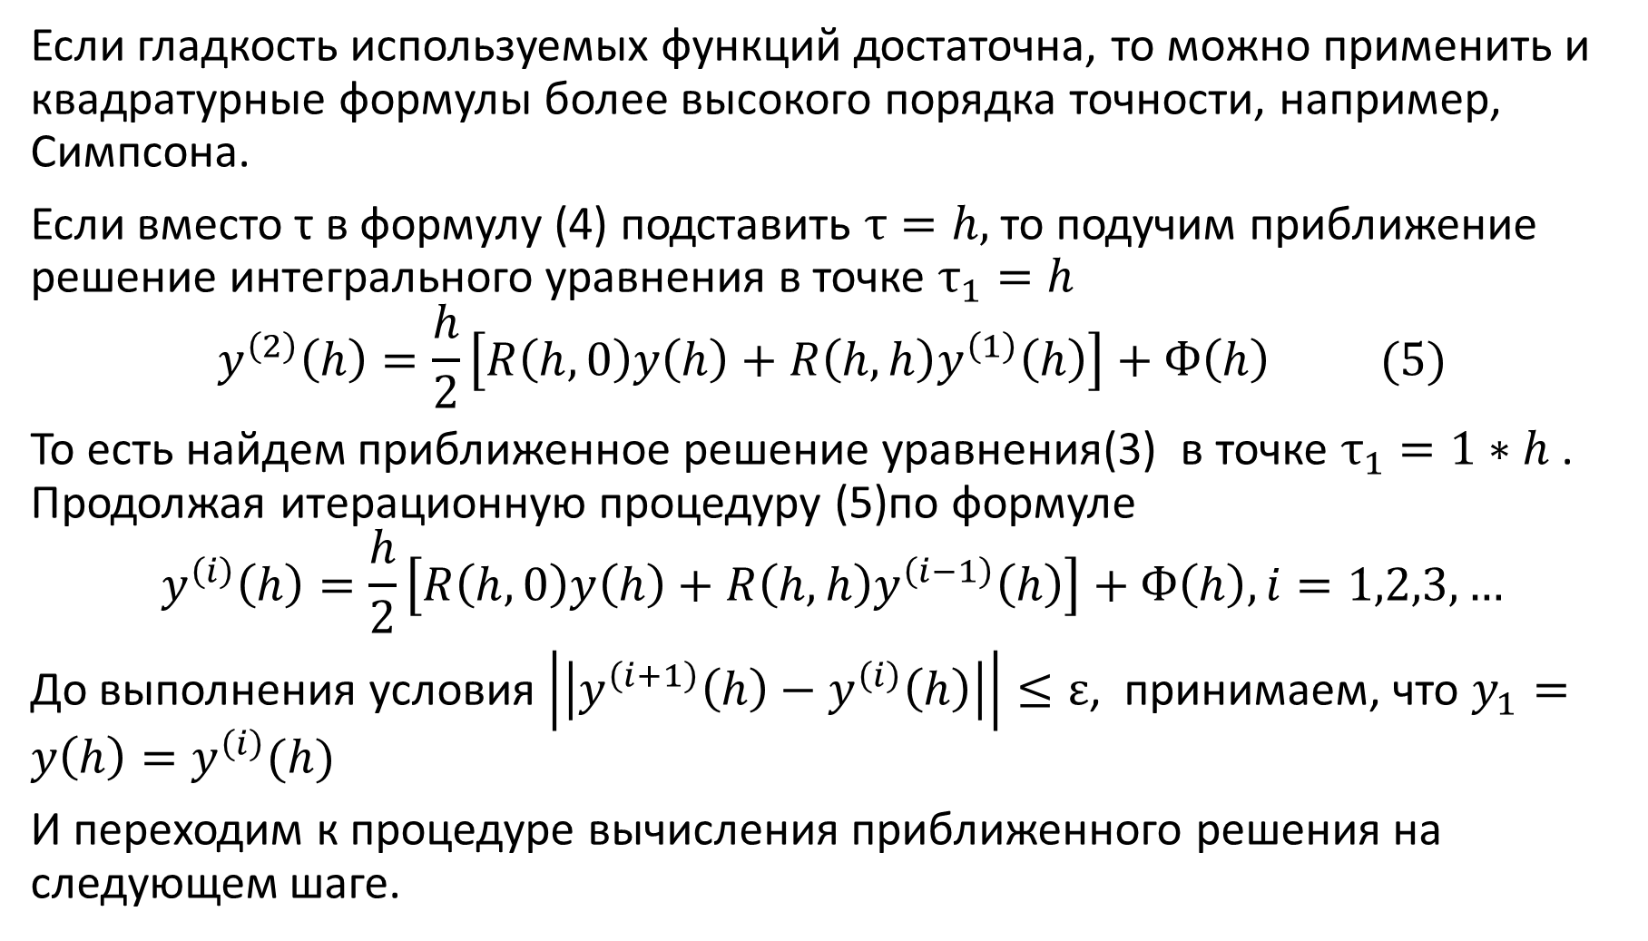
Если гладкость используемых функций достаточна, то можно применить и квадратурные формулы более высокого порядка точности, например, Симпсона.
Если вместо τ в формулу (4) подставить $τ=h,$ то подучим приближение решение интегрального уравнения в точке $τ_{1}=h$
$$y^{\left(2\right)}\left(h\right)=\frac{h}{2}\left[R\left(h,0\right)y\left(h\right)+R\left(h,h\right)y^{\left(1\right)}\left(h\right)\right]+Ф\left(h\right) (5)$$
То есть найдем приближенное решение уравнения(3) в точке $τ_{1}=1∗h$ . Продолжая итерационную процедуру (5)по формуле
$$y^{\left(i\right)}\left(h\right)=\frac{h}{2}\left[R\left(h,0\right)y\left(h\right)+R\left(h,h\right)y^{\left(i−1\right)}\left(h\right)\right]+Ф\left(h\right), i=1,2,3,…$$
До выполнения условия $\left|\left|y^{\left(i+1\right)}\left(h\right)−y^{\left(i\right)}\left(h\right)\right|\right|≤ε$, принимаем, что $y_{1}=y\left(h\right)=y^{\left(i\right)}(h)$
И переходим к процедуре вычисления приближенного решения на следующем шаге.

Slide 8
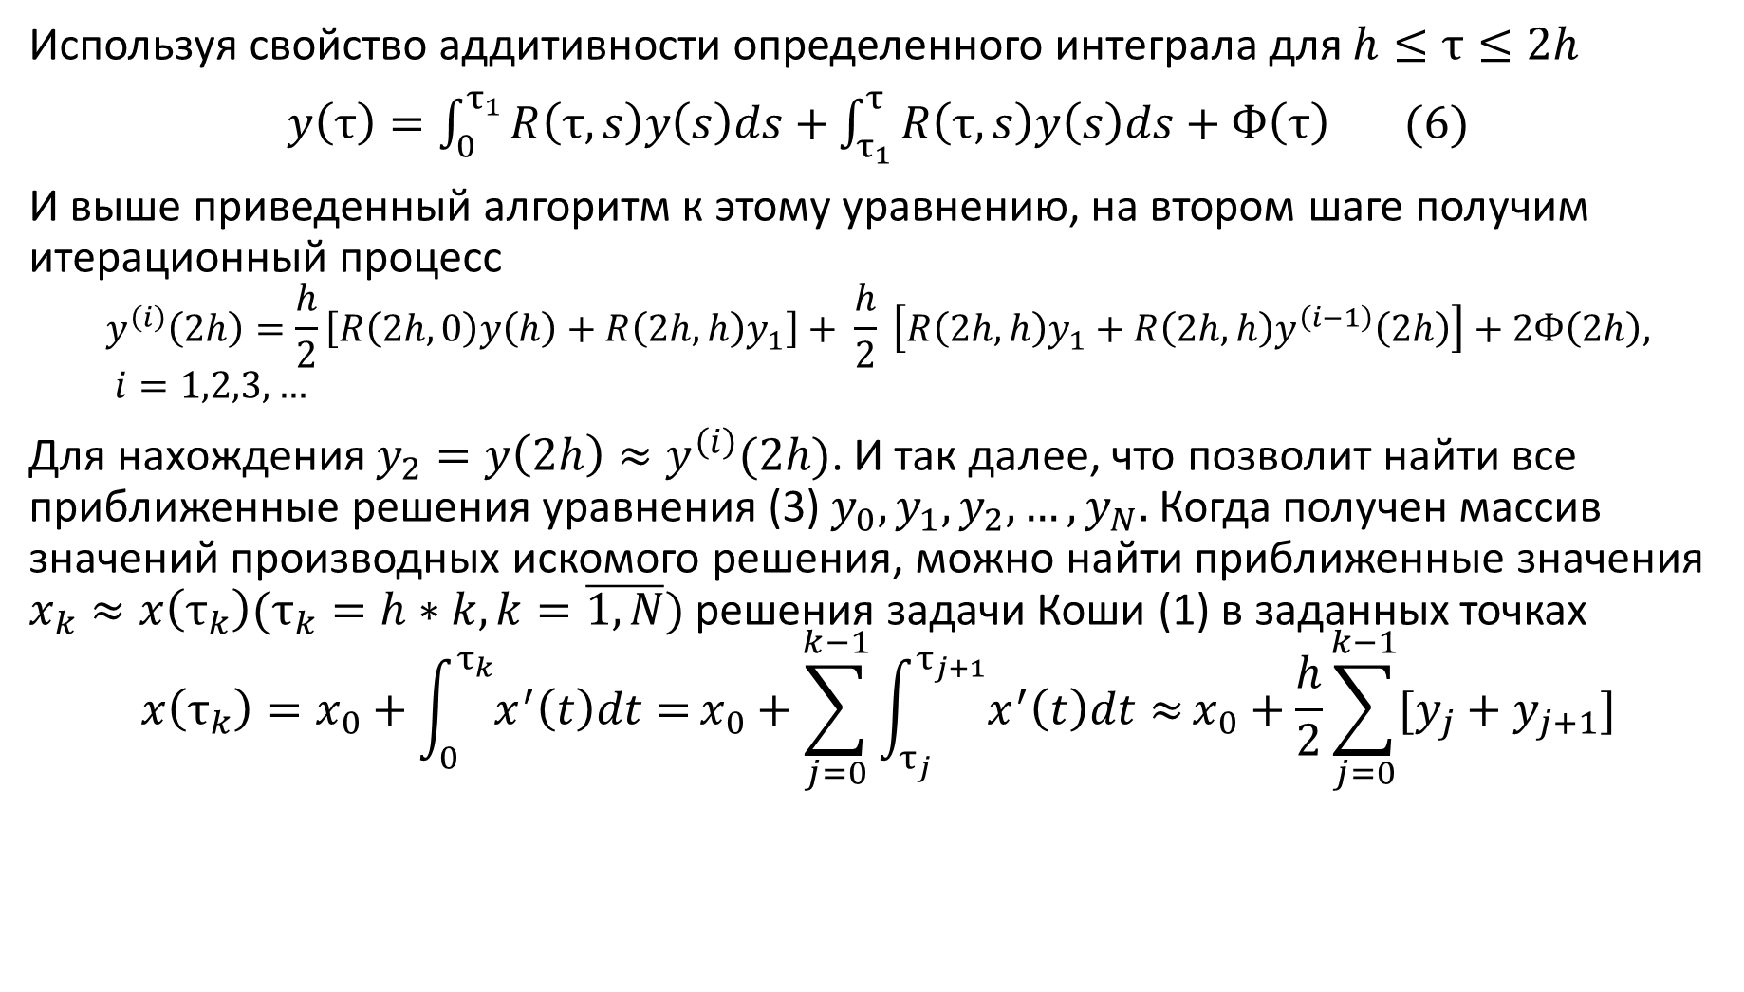
Используя свойство аддитивности определенного интеграла для $h≤τ≤2h$
$y\left(τ\right)=\int_{0}^{τ_{1}}{R\left(τ,s\right)y\left(s\right)ds+}\int_{τ_{1}}^{τ}{R\left(τ,s\right)y\left(s\right)ds}+Ф\left(τ\right) (6)$
И выше приведенный алгоритм к этому уравнению, на втором шаге получим итерационный процесс
$$y^{\left(i\right)}\left(2h\right)=\frac{h}{2}\left[R\left(2h,0\right)y\left(h\right)+R\left(2h,h\right)y_{1}\right]+ \frac{h}{2} \left[R\left(2h,h\right)y_{1}+R\left(2h,h\right)y^{\left(i−1\right)}\left(2h\right)\right]+2Ф\left(2h\right), i=1,2,3,…$$
Для нахождения $y_{2}=y\left(2h\right)≈y^{\left(i\right)}(2h)$. И так далее, что позволит найти все приближенные решения уравнения (3) $y_{0},y_{1},y_{2},…,y_{N}.$ Когда получен массив значений производных искомого решения, можно найти приближенные значения $x_{k}≈x\left(τ_{k}\right)(τ_{k}=h∗k,k=\overline{1,N})$ решения задачи Коши (1) в заданных точках
$$x\left(τ_{k}\right)=x_{0}+\int_{0}^{τ_{k}}{x^{′}\left(t\right)dt=}x_{0}+\sum_{j=0}^{k−1}{\int_{τ_{j}}^{τ_{j+1}}{x^{′}\left(t\right)dt≈}}x_{0}+\frac{h}{2}\sum_{j=0}^{k−1}{[y_{j}+y_{j+1}]}$$

